Slide 1
Водяна та вітряна ерозія грунтів
Підготував
Учень 11-А класу
Черкаської СШ І-ІІІ ступенів №28
Ім.Т.Г.Шевченка
Прядко Андрій

Slide 2
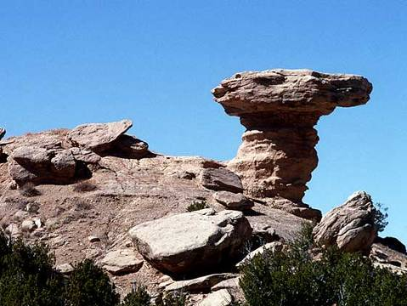
Явище ерозії
Ерозія - це процеси руйнування верхніх найбільш родючих горизонтів грунту і підґрунтя талими та дощовими водами або вітром.

Slide 3
Водяна ерозія грунту
1. Краплинна - руйнування агрегатів грунту ударами дощових крапель, внаслідок чого пори забиваються дрібними частинками грунту, зменшується водопроникність і посилюється поверхневий стік та змив грунту;
2. Площинна (або ерозія поверхневого змиву) - більш-менш рівномірний змив грунту невеликими струменями талих та дощових вод;
3. Лінійна - (глибинною, яружною), що спричиняє розмиви грунту, підґрунтя, материнських порід концентрованими потоками води;
4. Іригаційна - виникає в умовах неправильно організованого зрошення на схилових землях, коли по лінії течії поливної води є здатні до розмивання схили.

Slide 4
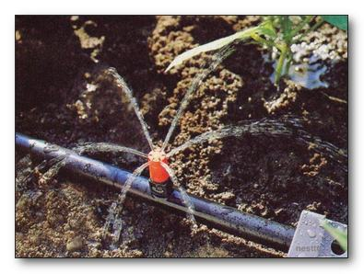
Краплинна

Slide 5
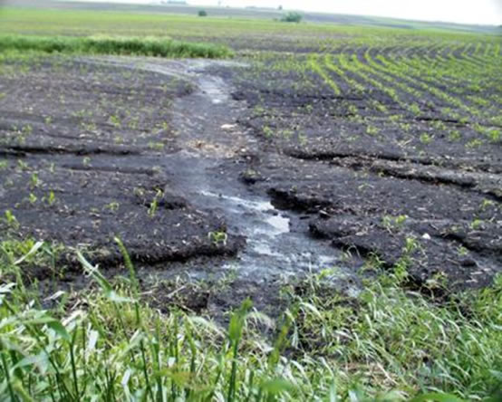
Площинна

Slide 6
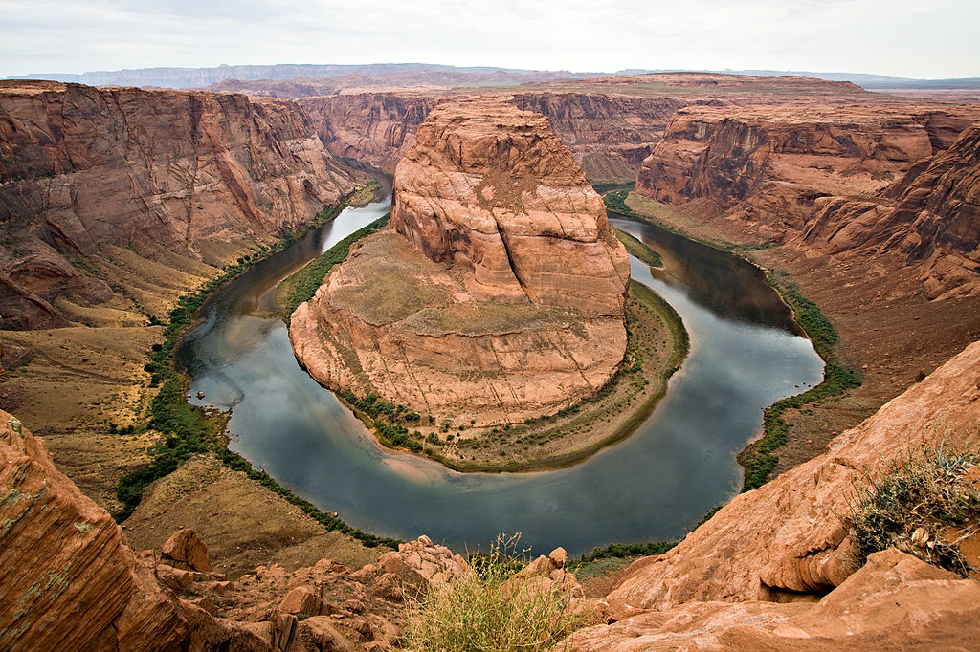
Лінійна

Slide 7
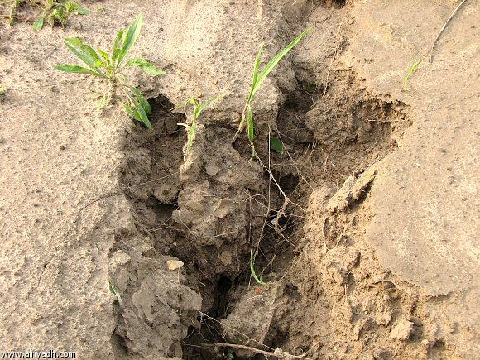
Іригаційна

Slide 8
Вітряна ерозія грунту
1. Повсякденна - її спричинюють вітри навіть малих швидкостей (5 м/с), відбувається вона повільно і непомітно, переважно на піщаних, субпіщаних і карбонатних ґрунтах.
2. Пилові бурі (чорні бурі) найактивніший і найшкідливіший вид дефляції. Такі бурі виникають під впливом сильного вітру (зі швидкістю понад 12-15 м/с) і можуть поширюватись на великі території.

Slide 9
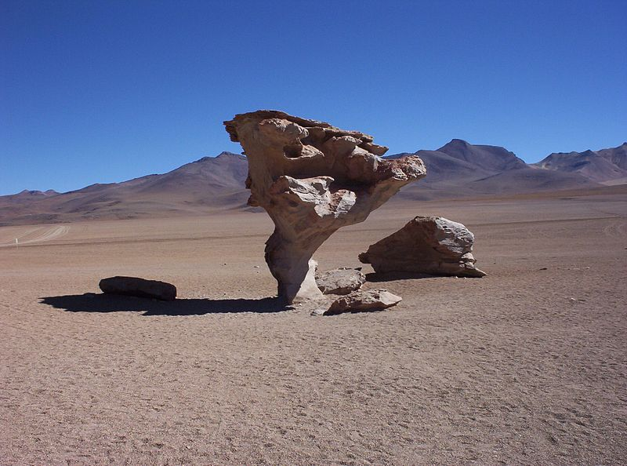
Повсякденна вітрова ерозія

Slide 10
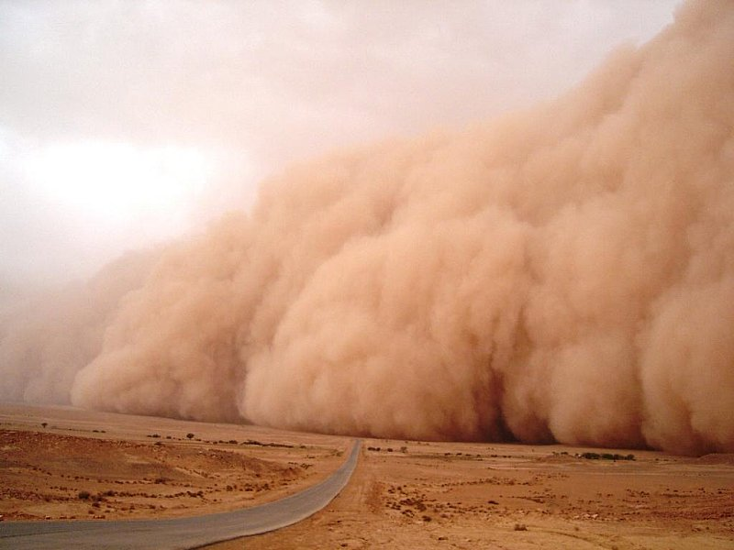
Пилові бурі

Slide 11
Чинники водної та вітряної ерозії
Основними чинниками розвитку водної ерозії є особливості та інтенсивність випадання опадів, товщина снігового покриву, глибина промерзання ґрунту, інтенсивність танення снігу, а також рельєф місцевості — крутизна і довжина схилів, їх форма.
Вітрова ерозія насамперед проявляється на випуклих ділянках поверхні та на схилах з переважаючими вітрами.

